Slide 1
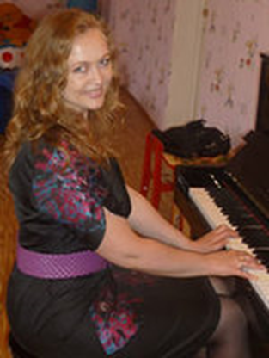
Портфолио учителя-логопеда Загребаловой Виктории Владимировны

Slide 2
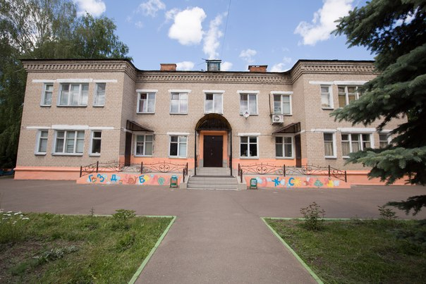
Муниципальное бюджетное образовательное учреждения «Центр лечебной педагогики и дифференцированного обучения» г.Казань

Slide 3
Логопедия - полезное дело! Ведь каждому хочется высказать смело, Умно и свободно, красиво, умело Всё, что наболело и что накипело. Если хотите, то я помогу вам Язык свой "подвесить" на нужное место. Если хотите, то я удивлю вас - Заговорите все вы чудесно, Легко, замечательно и интересно! Бегите ко мне с нетерпеньем навстречу: Не будет у вас нарушения речи!

Slide 4
Общие сведения
Дата рождения:24.07.1972г.
Сведения об образовании: Негосударственная автономная некоммерческая образовательная организация «Московский социально-гуманитарный институт»
Специальность: логопедия
Общий стаж работы:25 лет
Педагогический стаж работы:18 лет
В данной должности стаж работы:8 лет

Slide 5
Немного о себе
Я родилась 24 июля 1972 в Краснодарском крае в с. Варваровка Анапского района. В 1995 году поступила в Казанское педучилище №1 по специальности «Дошкольная педагогика». Годы обучения пролетели незаметно.
В 2008 году окончила Московский социально-гуманитарный институт по специальности «Учитель-логопед».
Специальность логопеда давно привлекала меня. С 1997г я начала работать воспитателем в детском саду, там я и познакомилась с этой удивительной и нужной профессией. По моему мнению, в руках учителя-логопеда самая дорогая ценность – ребёнок, его развитие и перспективы. Для ребёнка, имеющего речевые нарушения, большое значение имеет специалист, к которому он попадет. Учитель-логопед не только открывает ему неограниченные возможности общения, я являюсь – своеобразным проводником маленького человека в многообразный мир человеческих взаимоотношений.
Я работаю учителем-логопедом с 2007 года. Моя работа по преодолению речевого нарушения вселяет в ребёнка уверенность в собственных силах, способствует развитию его познавательных способностей. Раздвигая рамки общения – как в среде сверстников, так и с взрослыми – ребёнок становится более эмоциональным, пытливым и отзывчивым. Меняются его взгляды на мир, его отношения с окружающими. Он становится более открытым к установлению контактов с другими людьми, более восприимчивым к новым знаниям, ощущает себя полноценным человеком.

Slide 6
Профессиональное саморазвитие
Тема: «Логоритмика, как средство коррекции речи у детей с ТНР»
Цель: создать условия для преодоления речевых нарушений посредством развития, воспитания и коррекции у детей с речевой патологией произносительных навыков и всех сторон речи в целом, повысить свой профессиональный уровень
Задачи:
1.Совершенствовать систему работы по развитию связной речи
дошкольников посредством театрализованной деятельности, используя современные методы и технологии.
2.Повысить педагогическую грамотность родителей по данной теме.
3.Пополнить развивающую среду кабинета.
4.Обобщить опыт работы по теме.

Slide 7
Одним из эффективных путей дифференцированного индивидуально ориентированного подхода к решению проблемы устранения речевой патологии является организация занятий логопедической ритмикой.
Логопедическая ритмика - составная часть коррекционно-педагогического комплексного метода преодоления речевых нарушений, где музыка, как действенное организующее средство воздействия, уже давно применяется с коррекционной целью.
Цель логоритмики: коррекция и профилактика имеющихся отклонений в развитии ребёнка-дошкольника посредством ритмо-музыкальных упражнений в сопровождении речи.
Задачи:
1. Оздоровительные (укрепление костно-мышечного аппарата; развитие общей, мелкой и артикуляционной моторики; формирование правильного дыхания; формирование чувства равновесия и т.д.).
2. Образовательные (формирование двигательных умений и навыков, формирование пространственных представлений, формирование способности передвигаться в пространстве относительно других людей и предметов, развитие ловкости, переключаемости, координации движений и т.д.).
3. Воспитательные (воспитание способности ощущать в музыке, движениях и речи ритмическую выразительность; воспитание положительных личностных качеств у дошкольников и т.д.).
4. Коррекционные (выработка четких координированных движений во взаимосвязи с речью; развитие фонематического слуха, просодических компонентов; развитие пространственного праксиса, гнозиса; систематическая работа по развитию психологической базы речи; развитие и коррекция музыкально-ритмических движений и т.д.)

Slide 8
Программы
Программы: Т.Б.Филичева, Т.В.Чиркина, Т.В.Туманова коррекционное обучение и воспитание детей с общим недоразвитием речи, Т.Б.Филичева, Т.В.Туманова «Учись говорить правильно»
Применяю на практике элементы методик, разработанные различными авторами: Шашкиной Г.Р., Гоголевой М.Ю., Картушиной М.Ю.

Slide 9
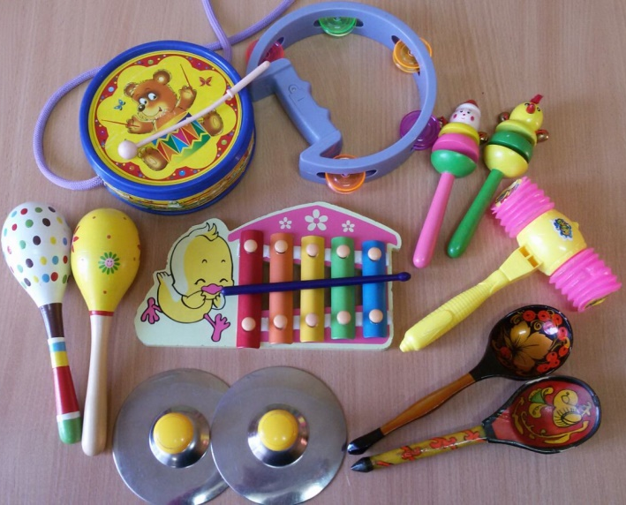
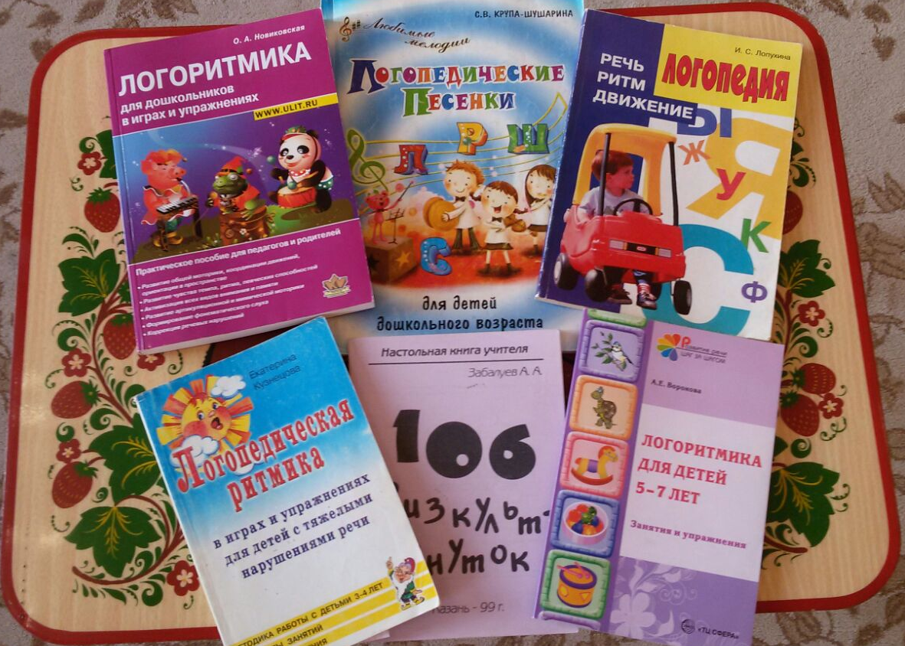
Методические пособия

Slide 10
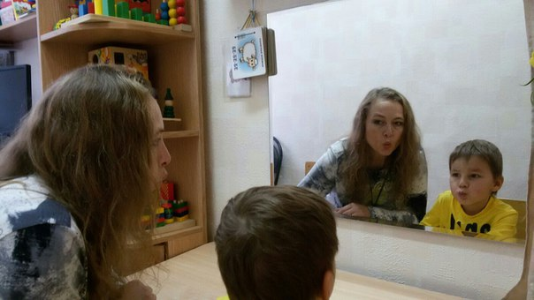
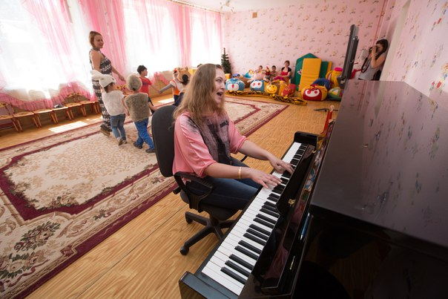
Мои занятия

Slide 11
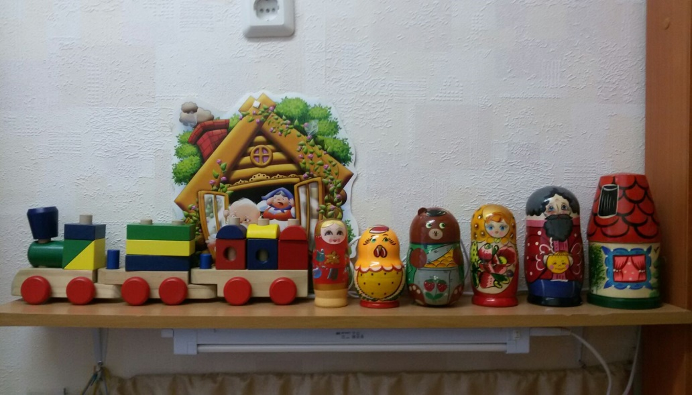
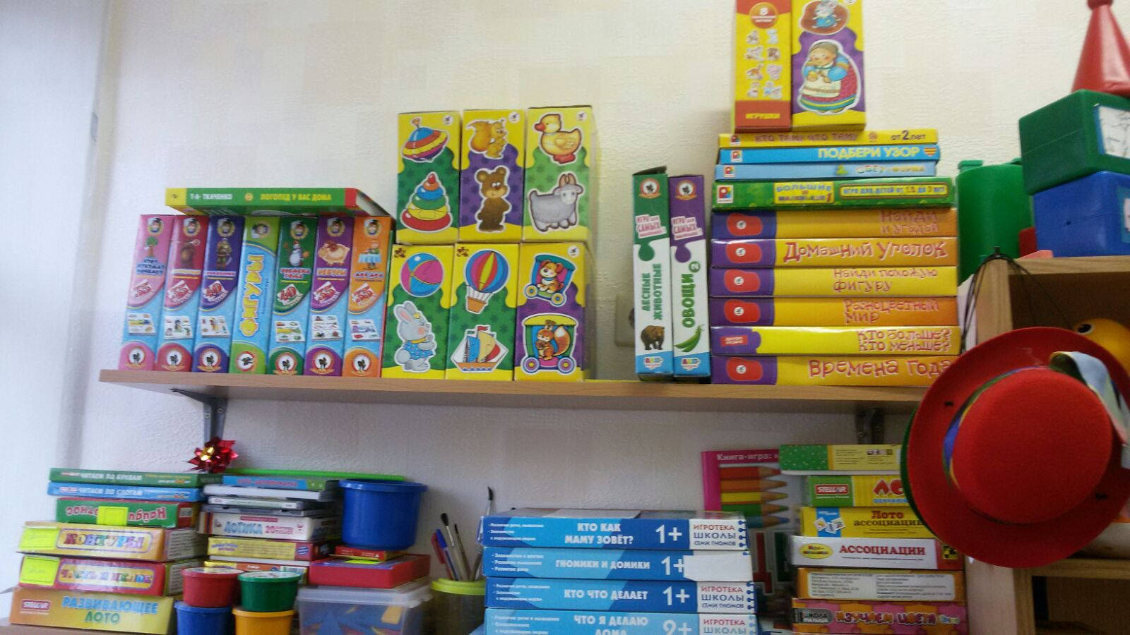
Мой кабинет

Slide 12
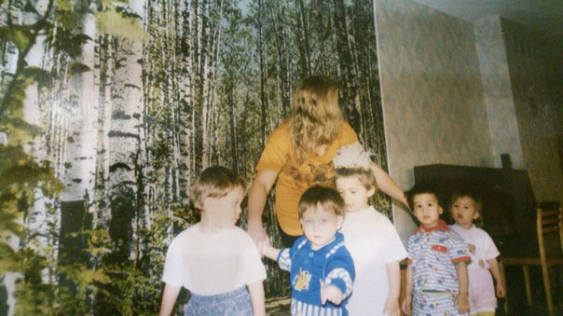
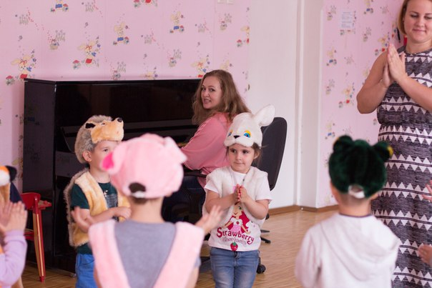
Утренники и развлечения

